Slide 1
BIOSTATISTIKA
Tato prezentace je autorským dílem vytvořeným zaměstnanci Masarykovy univerzity. Studenti předmětu mají právo pořídit si kopii prezentace pro potřeby vlastního studia. Jakékoliv další šíření prezentace nebo její části bez svolení Masarykovy univerzity je v rozporu se zákonem.

Slide 2
Analýza kontingenčních tabulek
Kontingenční tabulky
Pearsonův chí-kvadrát test (test dobré shody)
Fisherův exaktní test
McNemarův test

Slide 3
Kontingenční tabulka
Sumarizuje vztah dvou kategoriálních proměnných.
Řádky (r) jsou tvořeny hodnotami (kategoriemi) prvního znaku, sloupce (c) hodnotami druhého znaku.
V příslušné buňce tabulky je uveden počet případů s hodnotou prvního znaku odpovídající příslušnému řádku a druhého znaku s hodnotou odpovídající příslušnému sloupci.
 | y₁ | … | y_{c}
x₁ | n₁₁ | … | n_{1c} | n_{1.}
… | … | … | … | …
x_{r} | n_{r1} | … | n_{rc} | n_{r.}
 | n_{.1} | … | n_{.c} | N
Marginální četnost
Absolutní četnost
Celkový počet
Marginální četnost

Slide 4

Ukázka kontingenční tabulky
Vztah pohlaví a výskytu onemocnění
 | Nemocný | Zdravý | Celkem
Muž | 45 | 11 | 56
Žena | 25 | 6 | 31
Celkem | 70 | 17 | 87
Jsou více nemocní muži nebo ženy?
 | Nemocný | Zdravý | Celkem
Muž | a | b | a + b
Žena | c | d | c + d
Celkem | a + c | b + d | a + b + c + d
Absolutní četnost
Marginální četnost
Celkový počet

Slide 5
Analýza kontingenčních tabulek
Analýza kontingenčních tabulek umožňuje analyzovat vazbu mezi dvěma kategoriálními proměnnými. Základním způsobem testování je tzv. chí-kvadrát test, který srovnává pozorované četnosti kombinací kategorií oproti očekávaným četnostem, které vychází z teoretické situace, kdy je vztah mezi proměnnými náhodný.
Test dobré shody je využíván také pro srovnání pozorovaných četností proti očekávaným četnostem daným určitým pravidlem (např. Hardy-Weinbergova rovnováha v genetice).
Specifickým typem výstupů odvozených z kontingenčních tabulek jsou tzv. poměry šancí a relativní rizika, využívaná často v medicíně pro identifikaci rizikových skupin pacientů.

Slide 6
Základní statistické testy
Parametrické testy
Neparametrické testy
Typ dat
Spojitá x spojitá data
Spojitá x kategoriální data
Kategoriální x kategoriální data
Jeden výběr
Dva výběry
Tři a více výběrů (nepárově)
Jeden výběr
Více výběrů
Párová data
Nepárová data
Párová data
Nepárová data
Pearsonův korelační koeficient
Jednovýbě-rový t-test
Párový t-test
Dvouvýbě-rový t-test
ANOVA
Chí-kvadrát test
Spearmanův korelační koeficient
Jednovýbě-rový Wilcoxo-nův test
Wilcoxonův / znaménkový test
Mannův-Whitneyho test
Kruskalův-Wallisův test
Jednovýbě-rový bino-mický test
McNemarův test
Fisherův exaktní test

Slide 7
Test dobré shody – princip
Srovnání pozorovaných četností oproti očekávaným četnostem, které vychází z teoretické situace, kdy je vztah mezi proměnnými náhodný.
Testová statistika
( )
pozorovaná
četnost
očekávaná
četnost
2
–
očekávaná četnost
( )
( )
pozorovaná
četnost
očekávaná
četnost
2
pozorovaná
četnost
očekávaná
četnost
2
–
–
+
+ …
očekávaná četnost
očekávaná četnost
1. jev
2. jev

Slide 8
Test dobré shody – příklad
Příklad: 10 000 lidí hází mincí. V 4 000 případech padne rub a v 6 000 případech padne líc. Lze výsledek považovat za statisticky významně odlišný od očekávaného poměru 1 : 1?
H₀: Výskyt jevů rub a líc nastává v poměru 1 : 1.
H_{A}: Výskyt jevů rub a líc nenastává v poměru 1 : 1.
Vypočítaná hodnota zamítáme H₀.
( )
pozorovaná
četnost
očekávaná
četnost
2
–
očekávaná četnost
Tabulková hodnota:

Slide 9
Analýza kontingenčních tabulek
Hypotéza o nezávislosti
test: Pearsonův chí-kvadrát test, Fisherův exaktní test
  Jeden výběr, 2 charakteristiky – obdoba nepárového uspořádání
  Příklad: existence vztahu mezi krevní skupinou a výskytem nemoci
Hypotéza o shodě struktury (tzv. test homogenity)
test: Pearsonův chí-kvadrát test, Fisherův exaktní test
  Více výběrů, jedna charakteristika – obdoba nepárového uspořádání
  Příklad: věková struktura pacientů s diabetem v K nemocnicích
Hypotéza o symetrii – McNemarův test
  Jeden výběr, opakovaně měřena jedna charakteristika – obdoba párového uspořádání
  Příklad: posouzení výskytu bolesti před a po léčbě

Slide 10
Základní statistické testy
Parametrické testy
Neparametrické testy
Typ dat
Spojitá x spojitá data
Spojitá x kategoriální data
Kategoriální x kategoriální data
Jeden výběr
Dva výběry
Tři a více výběrů (nepárově)
Jeden výběr
Více výběrů
Párová data
Nepárová data
Párová data
Nepárová data
Pearsonův korelační koeficient
Jednovýbě-rový t-test
Párový t-test
Dvouvýbě-rový t-test
ANOVA
Chí-kvadrát test
Spearmanův korelační koeficient
Jednovýbě-rový Wilcoxo-nův test
Wilcoxonův / znaménkový test
Mannův-Whitneyho test
Kruskalův-Wallisův test
Jednovýbě-rový bino-mický test
McNemarův test
Fisherův exaktní test

Slide 11
Testování nezávislosti – Pearsonův chí-kvadrát test
Hypotéza o nezávislosti: Souvisí spolu výskyt dvou nominálních znaků měřených na jediném výběru?
Příklad: Barva očí (modrá, zelená, hnědá) a barva vlasů (hnědá, černá, blond) u vybraných 95 studentů jsou nezávislé.
H₀: Znaky X a Y jsou nezávislé náhodné veličiny.
H_{A}: Znaky X a Y jsou závislé náhodné veličiny.
Test: Pearsonův chí-kvadrát
H₀ zamítáme na hladině významnosti α, pokud
Očekávané teoretické četnosti:

Slide 12
Testování nezávislosti – Pearsonův chí-kvadrát test
Předpoklady Pearsonova chí-kvadrát testu:
Jednotlivá pozorování jsou nezávislá (tj. každý prvek patří jen do jedné buňky kontingenční tabulky)
Podmínka dobré aproximace
Očekávané (teoretické) četnosti jsou aspoň v 80 % případů větší nebo rovné 5 a ve 100 % případů nesmí být pod 2 (pokud není tento předpoklad splněn, je vhodné sloučit kategorie s nízkými četnostmi).
Měření síly závislosti: Cramérův koeficient
Význam hodnot: 0 – zanedbatelná závislost ……... 1 – silná závislost

Slide 13

Testování nezávislosti – příklad
Příklad: Souvisí pohlaví s výskytem nemoci?
H₀: Pohlaví a výskyt nemoci jsou nezávislé veličiny.
H_{A}: Pohlaví a výskyt nemoci nejsou nezávislé veličiny.
Pozorované četnosti
Očekávané četnosti
 | Nemocný | Zdravý
Muž | 45 | 11 | 56
Žena | 25 | 6 | 31
 | 70 | 17 | 87
 | Nemocný | Zdravý
Muž | 45,1 70*56/87 | 10,9 17*56/87 | 56
Žena | 24,9 70*31/87 | 6,1 17*31/87 | 31
 | 70 | 17 | 87
$$p=0,974$$
nezamítáme H₀

Slide 14
Testování shody struktury – Pearsonův chí-kvadrát test
Hypotéza o shodě struktury: Zajímá nás výskyt nominálního znaku u r nezávislých výběrů.
Příklad: Je zájem o sport stejný u děvčat jako u chlapců?
H₀: Pravděpodobnostní rozdělení kategoriální proměnné je stejné v různých populacích.
Test: Pearsonův chí-kvadrát test.
 | Zájem o sport ANO | Zájem o sport NE | Celkem
Dívky | a | b | a + b
Chlapci | c | d | c + d
Celkem | a + c | b + d | N
Některé marginální četnosti (buď sloupcové nebo řádkové) jsou předem pevně stanoveny

Slide 15
Fisherův exaktní test
Využití ve čtyřpolní tabulce s nízkými četnostmi, které znemožňují použití Pearsonova chí-kvadrát testu.
Patří mezi neparametrické testy pracující s daty na nominální škále, v nejjednodušší podobě ve dvou třídách: pozitivní/negativní, úspěch/neúspěch apod.
Nulová hypotéza H₀ předpokládá rovnoměrné zastoupení sledovaného znaku u dvou nezávislých souborů.
Slovo exaktní (přímý) znamená, že se přímo vypočítává pravděpodobnost odmítnutí, resp. platnosti nulové hypotézy.

Slide 16
Fisherův exaktní test
Výpočet přesné p-hodnoty jako pravděpodobnosti, s jakou dostaneme za předpokladu platnosti nulové hypotézy tabulku stejně nebo více odlišnou od nulové hypotézy.
  Spočítá se parciální pravděpodobnost čtyřpolní tabulky p₁
  Spočítá se p_{a} všech možných tabulek při zachování marginálních četností (řádkové a sloupcové součty). Výsledná p-hodnota je součtem p_{a} menších nebo stejných jako p₁, která přísluší pozorované tabulce.
Sledovaný jev | Kontrolní skupina | Experimentální skupina | Celkem
Ano | a | b | a + b
Ne | c | d | c + d
Celkem | a + c | b + d | N

Slide 17
Testování symetrie – McNemarův test
Hypotéza o symetrii: Opakovaně sledujeme binární proměnnou a zajímá nás, zda došlo ke změně jejího rozdělení.
Příklad: Výskyt bolesti před a po užití léku.
H₀: (pokus nemá vliv na výskyt daného znaku)
Testová statistika: Pokud je větší než kritická hodnota rozdělení o jednom stupni volnosti (vhodné pro počty údajů b + c > 8), pak nulovou hypotézu zamítáme.
Četnost | Po: ANO | Po: NE
Před: ANO | a | b | a + b
Před: NE | c | d | c + d
 | a + c | b + d | N
Teoretická pravděpodobnost | Po: ANO | Po: NE
Před: ANO | n₁₁ | n₁₂ | n_{1.}
Před: NE | n₂₁ | n₂₂ | n_{2.}
 | n_{.1} | n_{.2}

Slide 18
Praktické cvičení v programu Statistica

Slide 19

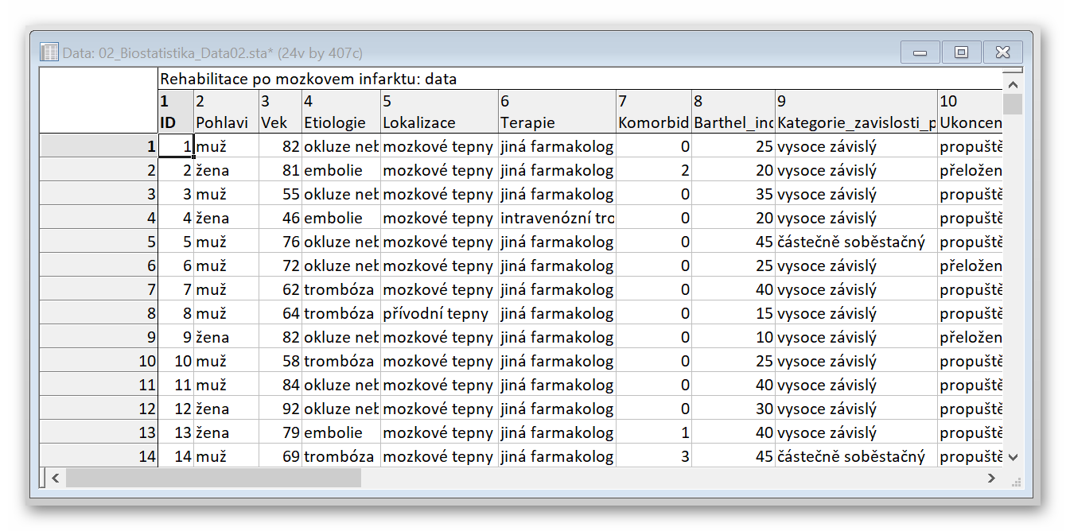
Datový soubor
Rehabilitace po mozkovém infarktu

Slide 20
Rehabilitace po mozkovém infarktu
Cvičný datový soubor obsahuje záznamy o celkem 407 pacientech hospitalizovaných pro mozkový infarkt na neurologickém oddělení akutní péče, kde jim byla poskytnuta terapie pro obnovu krevního oběhu v postižené části mozku.
Po zvládnutí akutní fáze byl u pacientů vyhodnocen stupeň soběstačnosti v základních denních aktivitách (ADL) pomocí tzv. indexu Barthelové (BI) a byli přeloženi na rehabilitační oddělení.
Po dvou týdnech byl opět dle BI vyhodnocen stupeň soběstačnosti a pacienti byli buď propuštěni do ambulantní péče, nebo přeloženi na oddělení následné péče.

Slide 21
Rehabilitace po mozkovém infarktu
Sbírané informace:
základní demografické údaje (pohlaví a věk),
informace o samotné diagnóze mozkové příhody (etiologie a lokalizace uzávěru cévy),
informace o léčbě (typ indikované terapie a výskyt komplikací)
informace o způsobu ukončení rehabilitace.
Stupeň soběstačnosti před rehabilitací byl dodatečně zjištěn z neurologie a na konci rehabilitace byl vyplněn nový dotazník pro určení výsledného indexu Barthelové.

Slide 22
Úkol 1. Pearsonův chí-kvadrát test

Slide 23
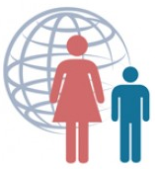

Úkol č. 1 – Pearsonův chí-kvadrát test
Zadání: „Stupeň soběstačnosti pacientů po moz-
kovém infarktu lze pomocí indexu Barthelové
vyjádřit také kategoriálně. Např. pro definici
vysoce závislých pacientů bylo stanoveno rozmezí
0 až 40 bodů. Zjistěte, zda je u žen a můžu stejné procento alespoň částečně soběstačných pacientů (45 až 100 bodů) a zda je tento rozdíl statisticky významný.“

Slide 24

Úkol č. 1 – Pearsonův chí-kvadrát test
Postup:
Na hladině významnosti α = 0,05 testujeme hypotézu
H₀: „Stupeň soběstačnosti nezávisí na pohlaví“ proti
H_{A}: „Stupeň soběstačnosti a pohlaví jsou závislé veličiny.“
Vypočítáme očekávané a pozorované četnosti v kategoriích.
Vypočítáme testovou statistiku K a odpovídající p-hodnotu:
Testovou statistiku porovnáme s kritickou hodnotou nebo porovnáme p-hodnotu s hladinou významnosti α = 0,05.
Je-li p-hodnota > α nezamítáme H₀. Stupeň soběstačnosti nezávisí na pohlaví (tj. výsledná míra soběstačnosti se u žen a u mužů neliší).
$$K=\sum_{j=1}^{r}{\sum_{k=1}^{s}{\frac{{(n_{jk}−e_{jk})}^{2}}{e_{jk}}=\frac{{(205−200)}^{2}}{200}+\frac{{(123−128)}^{2}}{128}+\frac{{(43−48)}^{2}}{48}+\frac{{(36−31)}^{2}}{31}=1,74}}$$
$$\text{⇒ } p=0,187$$

Slide 25
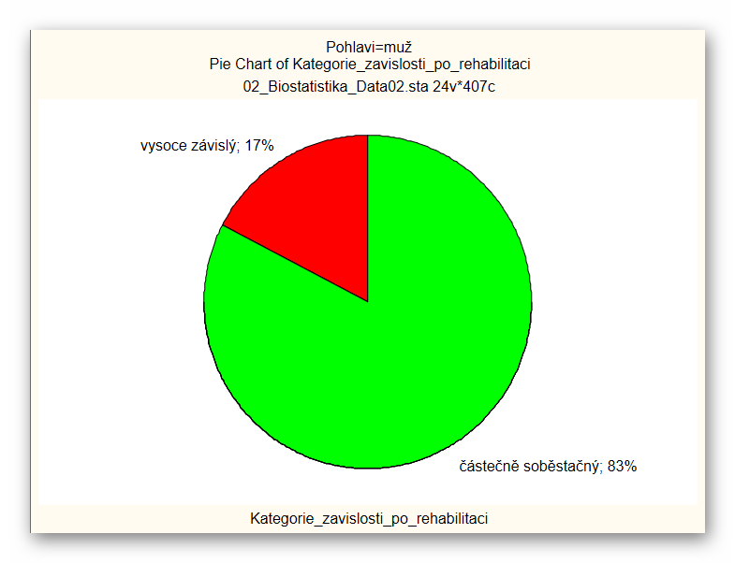
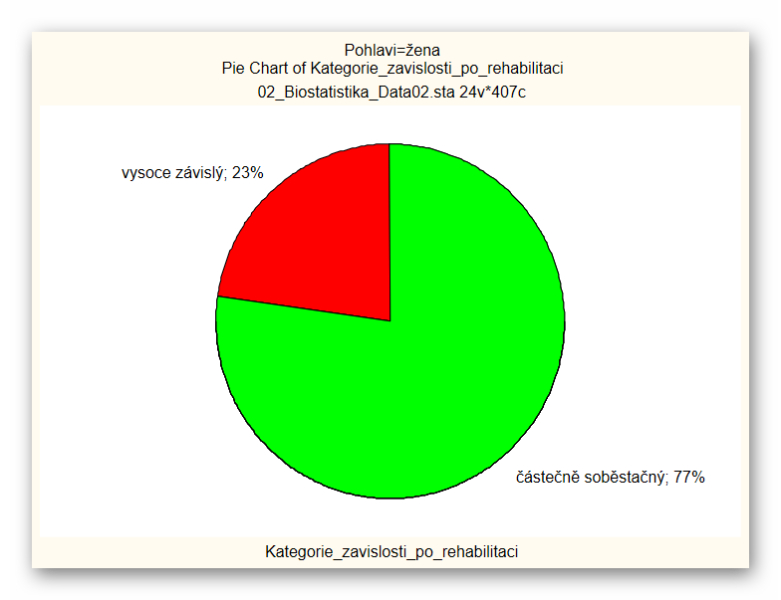
Úkol č. 1 – Popis dat
Zastoupení částečně soběstačných a vysoce závislých mužů
Zastoupení částečně soběstačných a vysoce závislých žen
① Ze základního popisu je patrný mírný rozdíl v procentu částečně soběstačných pacientů na konci hospitalizace. U žen je podíl těchto pacientů 77 % oproti 83 % u mužů.

Slide 26
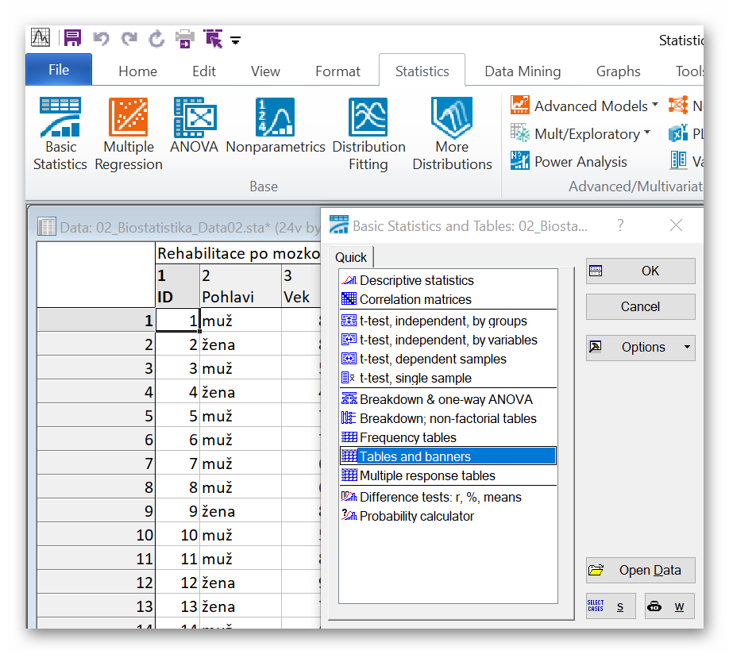
Úkol č. 1 – Řešení v programu Statistica
1
2
V menu Statistics zvolíme Basic statistics, vybereme Tables and banners (v češtině Kontingenční tabulky).
3

Slide 27
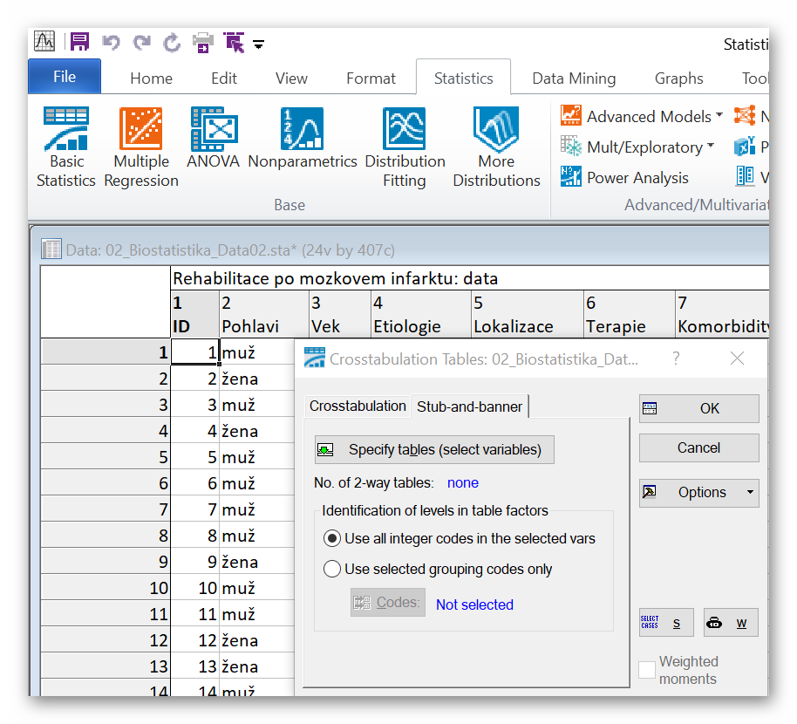
Úkol č. 1 – Řešení v programu Statistica
Na záložce Stub-and-banner vybereme proměnné, které chceme testovat, a potvrdíme OK.
1
3
2

Slide 28
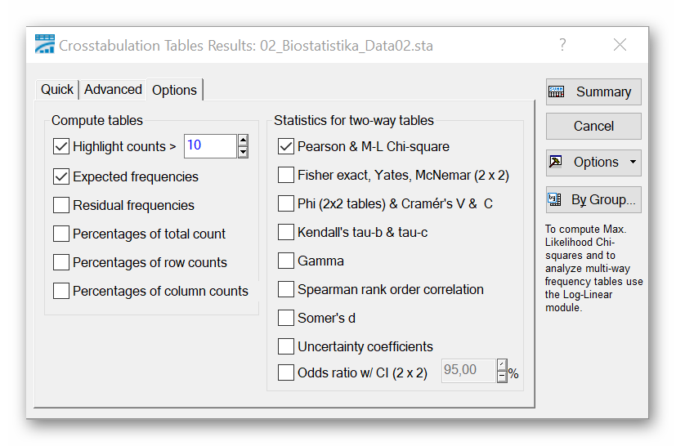
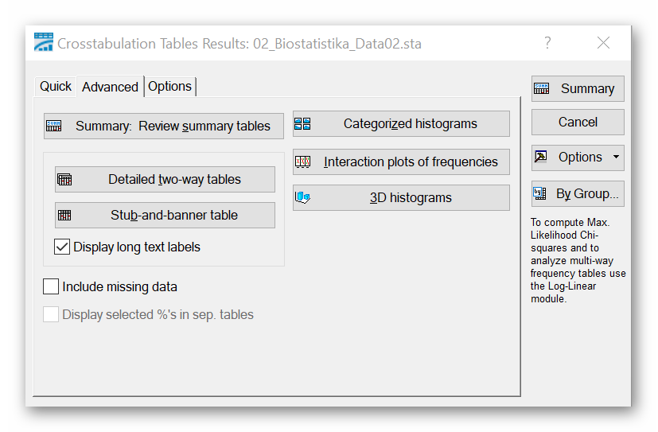
Úkol č. 1 – Řešení v programu Statistica
1
Na záložce Options zaškrtneme Expected frequencies (Očekávané četnosti potřebné k ověření podmínek dobré aproximace) a Pearsonův chí-kvadrát.
2
3
Poté se vrátíme na záložku Advanced a přes volbu Detailed two-way tables získáme výsledky.

Slide 29
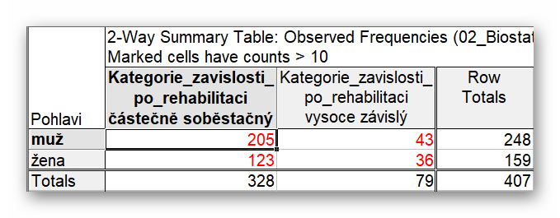
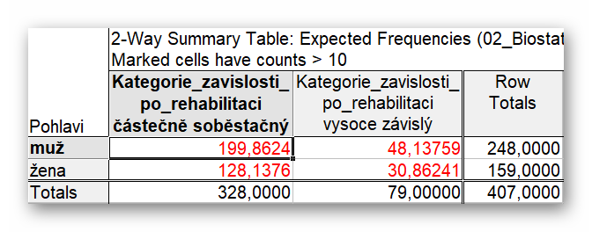
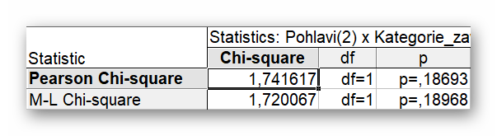

Úkol č. 1 – Výsledky v Statistica
Pozorované četnosti
Očekávané četnosti
① Z předchozího popisu je patrný mírný rozdíl mezi muži a ženami (u žen je podíl částečně soběstačných pacientů 77 % oproti 83 % u mužů).
p-hodnota
Pearsonova
chí-kvadrát testu
② Očekávané četnosti jsou 200, 48, 128 a 31, což jsou dostatečně vysoké počty a podmínka dobré aproximace pro použití chí-kvadrát testu je tedy splněna.
③ P-hodnota statistické významnosti pozorované závislosti je p = 0,187, což na hladině významnosti 0,05 značí nevýznamný výsledek a ze získaných dat tedy nelze říct, že by míra soběstačnosti souvisela s pohlavím.

Slide 30
Úkol 2. Fisherův exaktní test

Slide 31
Úkol č. 2 – Fisherův exaktní test
Zadání: „Stupeň soběstačnosti pacientů po moz-
kovém infarktu lze pomocí indexu Barthelové
vyjádřit také kategoriálně. Např. pro definici
vysoce závislých pacientů bylo stanoveno rozmezí
0 až 40 bodů. Zjistěte, zda je u žen a můžu léčených mechanickou trombektomií stejné procento alespoň částečně soběstačných pacientů (45 až 100 bodů) a zda je tento rozdíl statisticky významný.“

Slide 32

Úkol č. 2 – Fisherův exaktní test
Postup (po nemožnosti použít Pearsonův chí-kvadrát test):
Na hladině významnosti α = 0,05 testujeme hypotézu
H₀: „Stupeň soběstačnosti nezávisí na pohlaví“ proti
H_{A}: „Stupeň soběstačnosti a pohlaví jsou závislé veličiny.“
Spočítá se parciální pravděpodobnost (p_{a}) všech možných tabulek při zachování marginálních četností. Výsledná p-hodnota je součtem p_{a} menších nebo stejných jako pravděpodobnost, která přísluší námi pozorované tabulce.
Vypočítané p porovnáme s hladinou významnosti α = 0,05.
Je-li p-hodnota > α nezamítáme H₀. Stupeň soběstačnosti nezávisí na pohlaví (tj. výsledná míra soběstačnosti se u žen a u mužů podstupujících mechanickou trombektomii neliší).
$$\text{⇒ } p=0,700$$

Slide 33
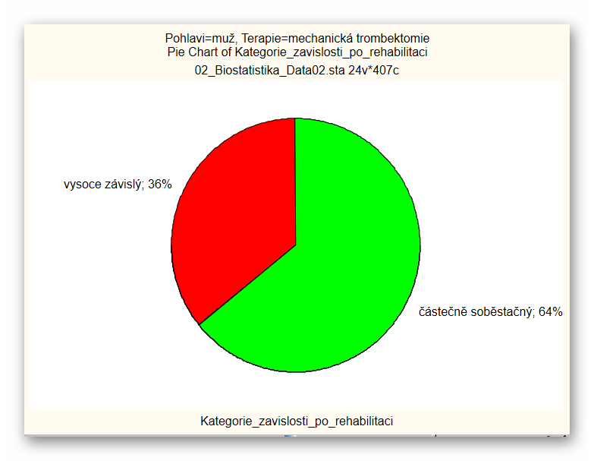
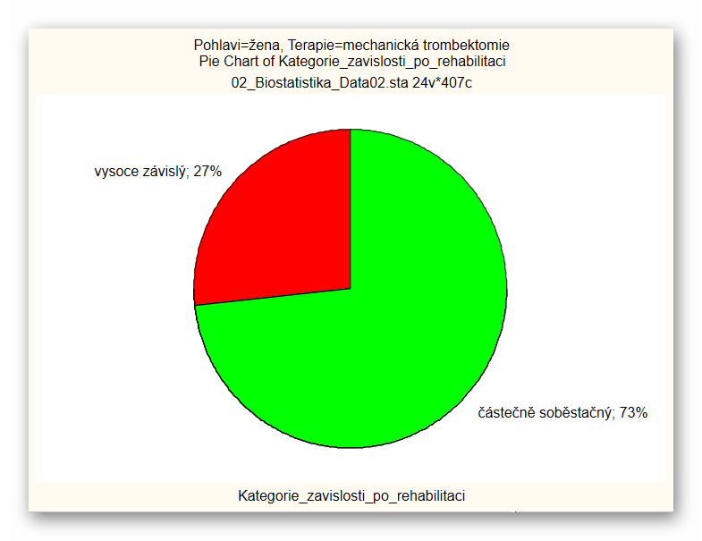
Úkol č. 2 – Popis dat
Zastoupení částečně soběstačných a vysoce závislých mužů
Zastoupení částečně soběstačných a vysoce závislých žen
① Ze základního popisu je patrný mírný rozdíl v procentu částečně soběstačných pacientů na konci hospitalizace. U žen je podíl těchto pacientů 73 % oproti 64 % u mužů.

Slide 34
Úkol č. 2 – Řešení v programu Statistica
1
2
V menu Statistics zvolíme Basic statistics, vybereme Tables and banners (v češtině Kontingenční tabulky).
3

Slide 35
Úkol č. 2 – Řešení v programu Statistica
Na záložce Stub-and-banner vybereme proměnné, které chceme testovat, a potvrdíme OK.
1
3
2

Slide 36
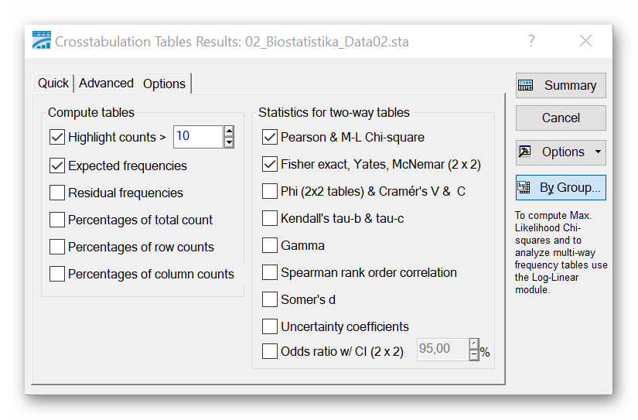
Úkol č. 2 – Řešení v programu Statistica
1
Na záložce Options zaškrtneme Expected frequencies (Očekávané četnosti potřebné k ověření podmínek dobré aproximace) a Fisher exact.
V nastavení By Group vybereme jako třídící proměnnou terapii (analýza se tak provede pro všechny druhy terapie samostatně).
2
3
Poté se vrátíme na záložku Advanced a přes volbu Detailed two-way tables získáme výsledky.
4

Slide 37
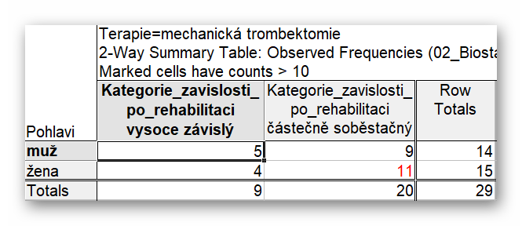
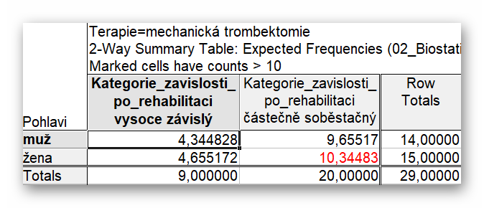
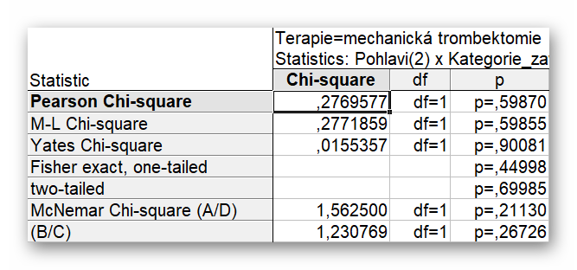
Úkol č. 2 – Výsledky v Statistica
Pozorované četnosti
Očekávané četnosti
① Z předchozího popisu je patrný mírný rozdíl mezi muži a ženami (u žen je podíl částečně soběstačných pacientů 73 % oproti 64 % u mužů).
② Očekávané četnosti jsou 4, 10, 5 a 10, což nejsou dostatečně vysoké počty a místo chí-kvadrát testu je tedy vhodné použít Fisherův exaktní test.
p-hodnota
Fisherova exaktního testu
③ P-hodnota statistické významnosti pozorované závislosti je p = 0,700, což na hladině významnosti 0,05 značí nevýznamný výsledek a ze získaných dat tedy nelze říct, že by míra soběstačnosti souvisela s pohlavím.

Slide 38
Úkol 3. McNemarův test

Slide 39
Úkol č. 3 – McNemarův test
Zadání: „Pacientům hospitalizovaným s mozko-
vým infarktem byla na lůžku akutní péče
poskytnuta terapie pro obnovu krevního oběhu
v postižené části mozku. Po zvládnutí akutní fáze byl u pacientů vyhodnocen stupeň soběstačnosti pomocí indexu Barthelové (BI) jako vysoce závislý (0 až 40 bodů) nebo částečně soběstačný (45 až 100 bodů) a byli přeloženi na rehabilitační oddělení. Po dvou týdnech byl stejně vyhodnocen stupeň soběstačnosti dle BI. Zjistěte, zda poskytnutá rehabilitační péče vedla ke zvýšení podílu alespoň částečně soběstačných pacientů.“

Slide 40


Úkol č. 3 – McNemarův test
Postup:
Na hladině významnosti α = 0,05 testujeme hypotézu
H₀: „Počet zhoršených případů je stejný jako počet zlepšení“ proti H_{A}: „Počet zhoršených případů není stejný jako počet zlepšení.“
Vypočítáme pozorované četnosti měnících se stavů.
Vypočítáme testovou statistiku K a odpovídající p-hodnotu:
Testovou statistiku porovnáme s kritickou hodnotou nebo porovnáme p-hodnotu s hladinou významnosti α = 0,05.
Je-li p-hodnota ≤ α zamítáme H₀. Během rehabilitace se podařilo změnit míru soběstačnosti pacientů.
$$ꭓ2=\frac{{\left(\left|b−c\right|−1\right)}^{2}}{b+c}=\frac{{\left(\left|280−0\right|−1\right)}^{2}}{280+0}=278$$
$$\text{⇒ } p<0,001$$

Slide 41
Úkol č. 3 – Řešení v programu Statistica
1
2
V menu Statistics zvolíme Basic statistics, vybereme Tables and banners (v češtině Kontingenční tabulky).
3

Slide 42
Úkol č. 3 – Řešení v programu Statistica
Na záložce Stub-and-banner vybereme proměnné, které chceme testovat, a potvrdíme OK.
1
3
2

Slide 43
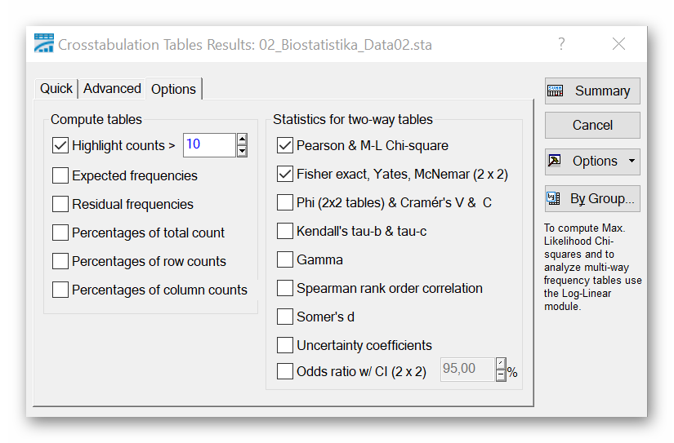
Úkol č. 3 – Řešení v programu Statistica
1
Na záložce Options zaškrtneme McNemar (2x2).
2
3
Poté se vrátíme na záložku Advanced a přes volbu Detailed two-way tables získáme výsledky.

Slide 44
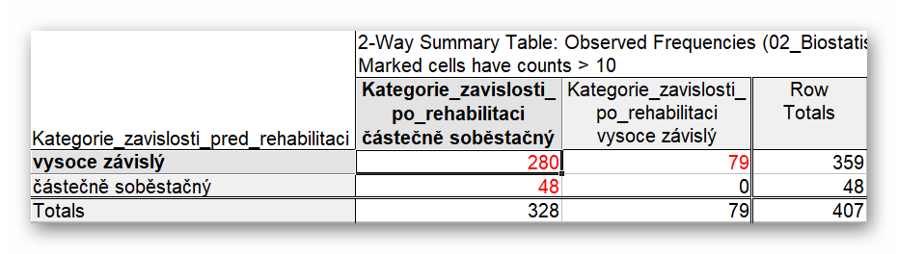
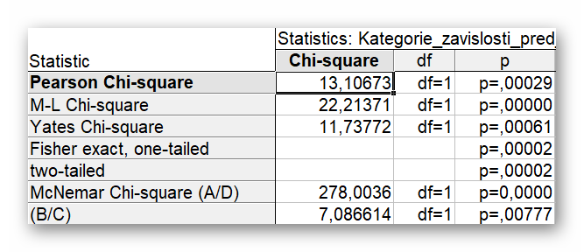
Úkol č. 3 – Výsledky v Statistica
Pozorované četnosti
① Počet pacientů, u kterých došlo ke změně z vysoce závislého stavu do částečně soběstačného je 280. Naopak ke zhoršení nedošlo u žádného pacienta. Počty změn jsou v kontingenční tabulce na pozicích A a D.
A
B
C
D
p-hodnota
McNemarova testu
Dvě hodnoty testových statistik a p-hodnoty podle toho, kde jsou ve výstupní kontingenční tabulce uloženy četnosti, u kterých jsme při opakovaném měření zaznamenali rozdílné výsledky (A/D nebo B/C).
② P-hodnota statistické významnosti pozorované změny je p < 0,001, což na hladině významnosti 0,05 značí významný výsledek a ze získaných dat jsme prokázali, že během rehabilitace se podařilo změnit míru soběstačnost pacientů v denních aktivitách.

